Slide 1

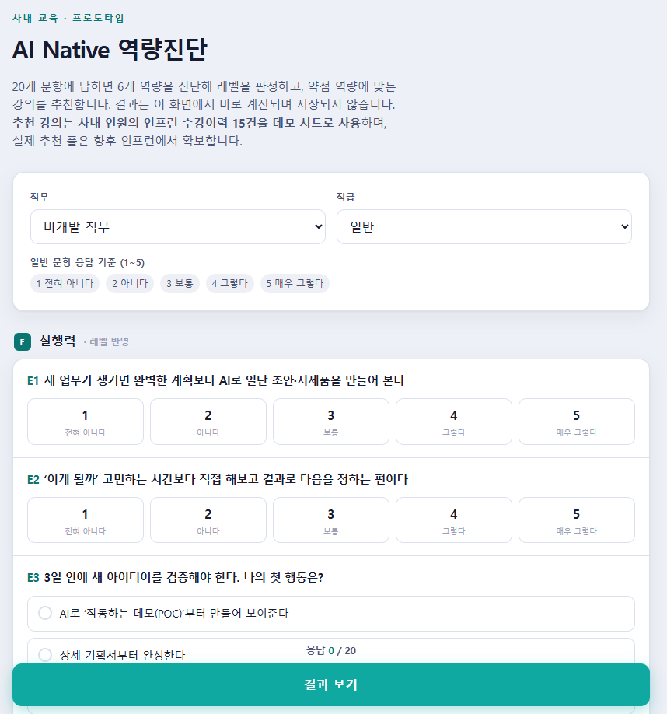
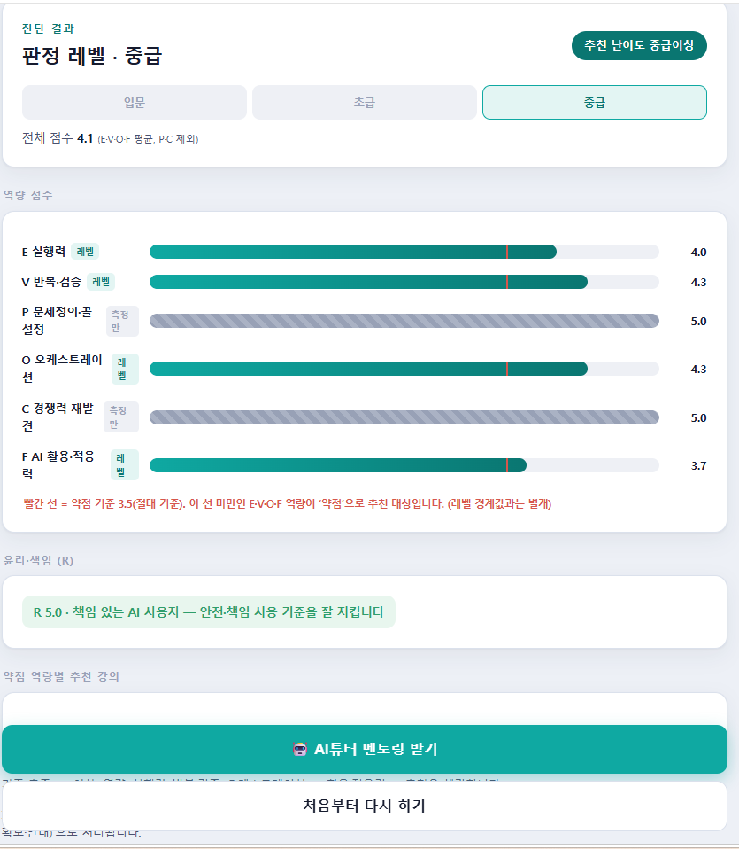
AI NATIVE 학습 플랫폼 · AI 튜터 도입 기획
01
AI Tutor 도입 기획 — 대안 비교 & 핵심 기능
섹션 1 / 7
대안 1. 역량진단 페이지
학습자 진단 → 역량 리포트 — 진단 페이지 메인 화면 & 결과 화면
역량 진단
역량 진단 결과
진단 입력 화면
결과 화면
근무·교육·직급 입력 후 문항 응답
역량 점수 시각화 · E·V·P·O·C·F
AI Tutor 도입 기획 · Confidential · 상급자 보고용
01 / 07

Slide 2
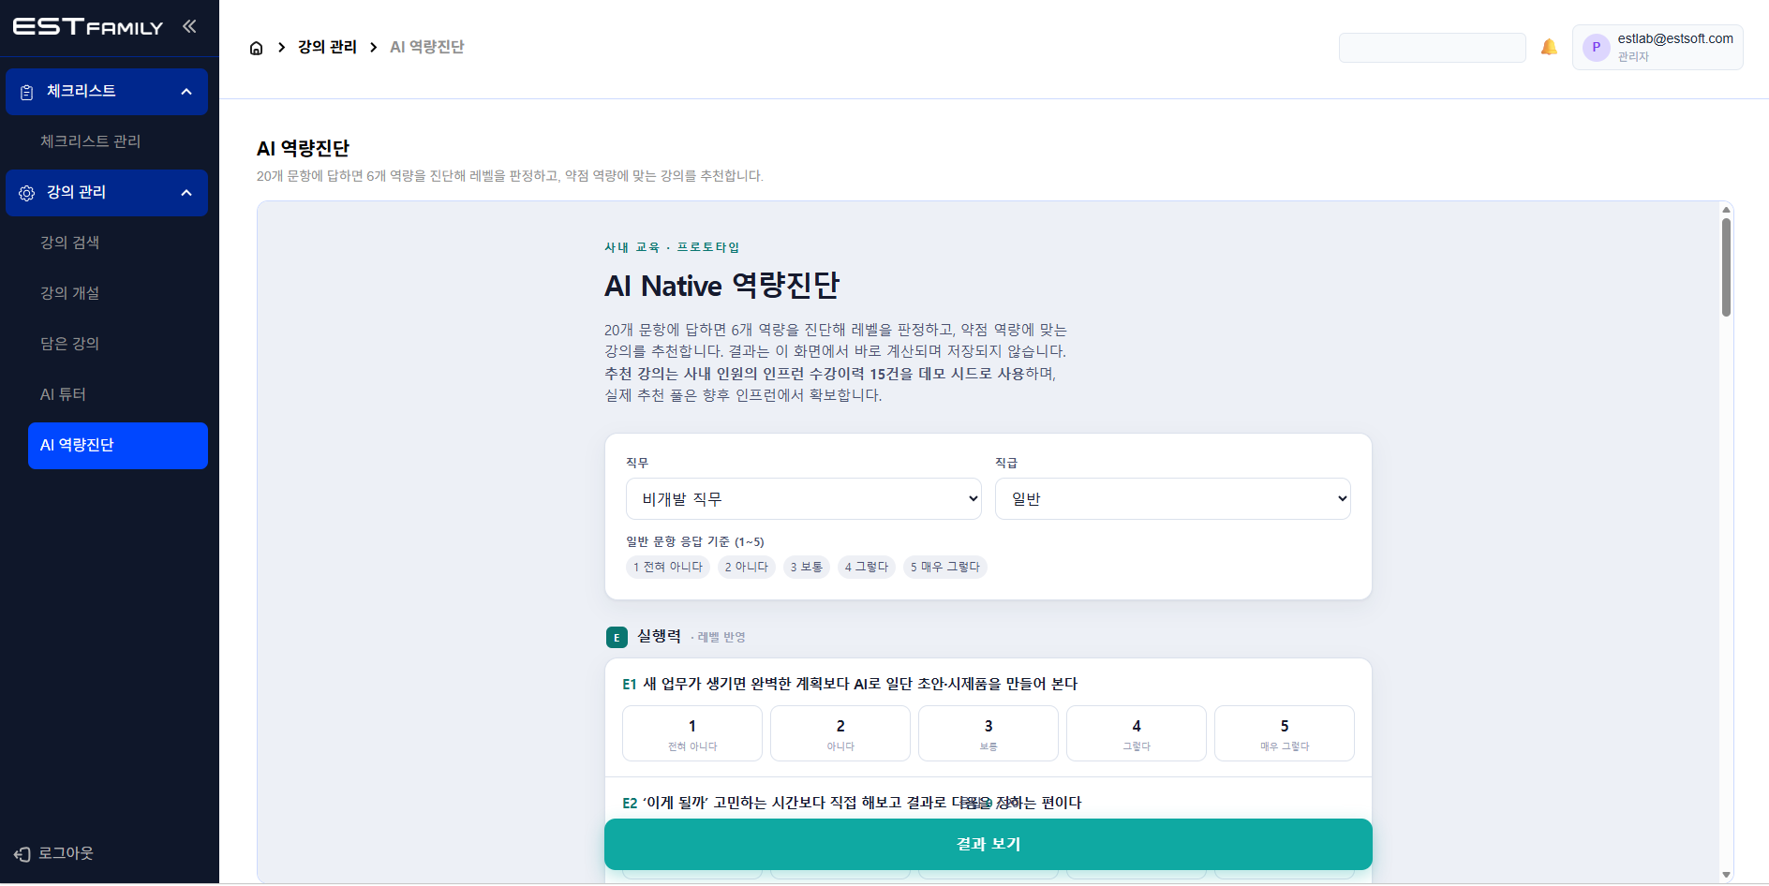
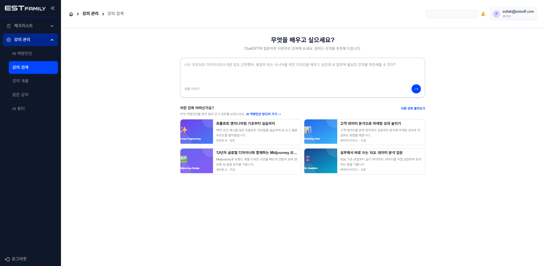
AI NATIVE 학습 플랫폼 · AI 튜터 도입 기획
02
AI Tutor 도입 기획 — 대안 비교 & 핵심 기능
섹션 2 / 7
대안 2. LMS 시스템 (사용자)
역량 진단 → 검색 → 추천 강좌 흐름
역량 진단
검색 서비스
추천 강좌
검색 서비스
역량 진단 결과 카드
검색 & 추천 강좌
추천 강좌로 자동 진입
검색 → 추천 결과 리스트
AI Tutor 도입 기획 · Confidential · 상급자 보고용
04 / 07

Slide 3
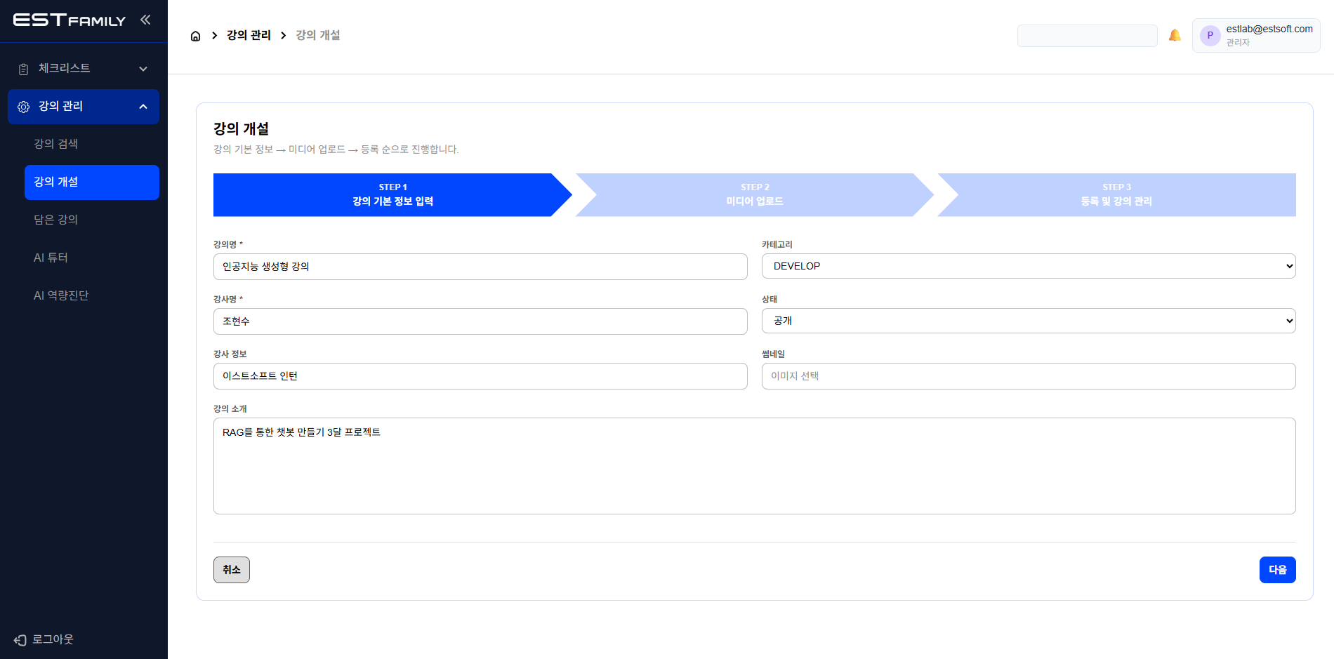
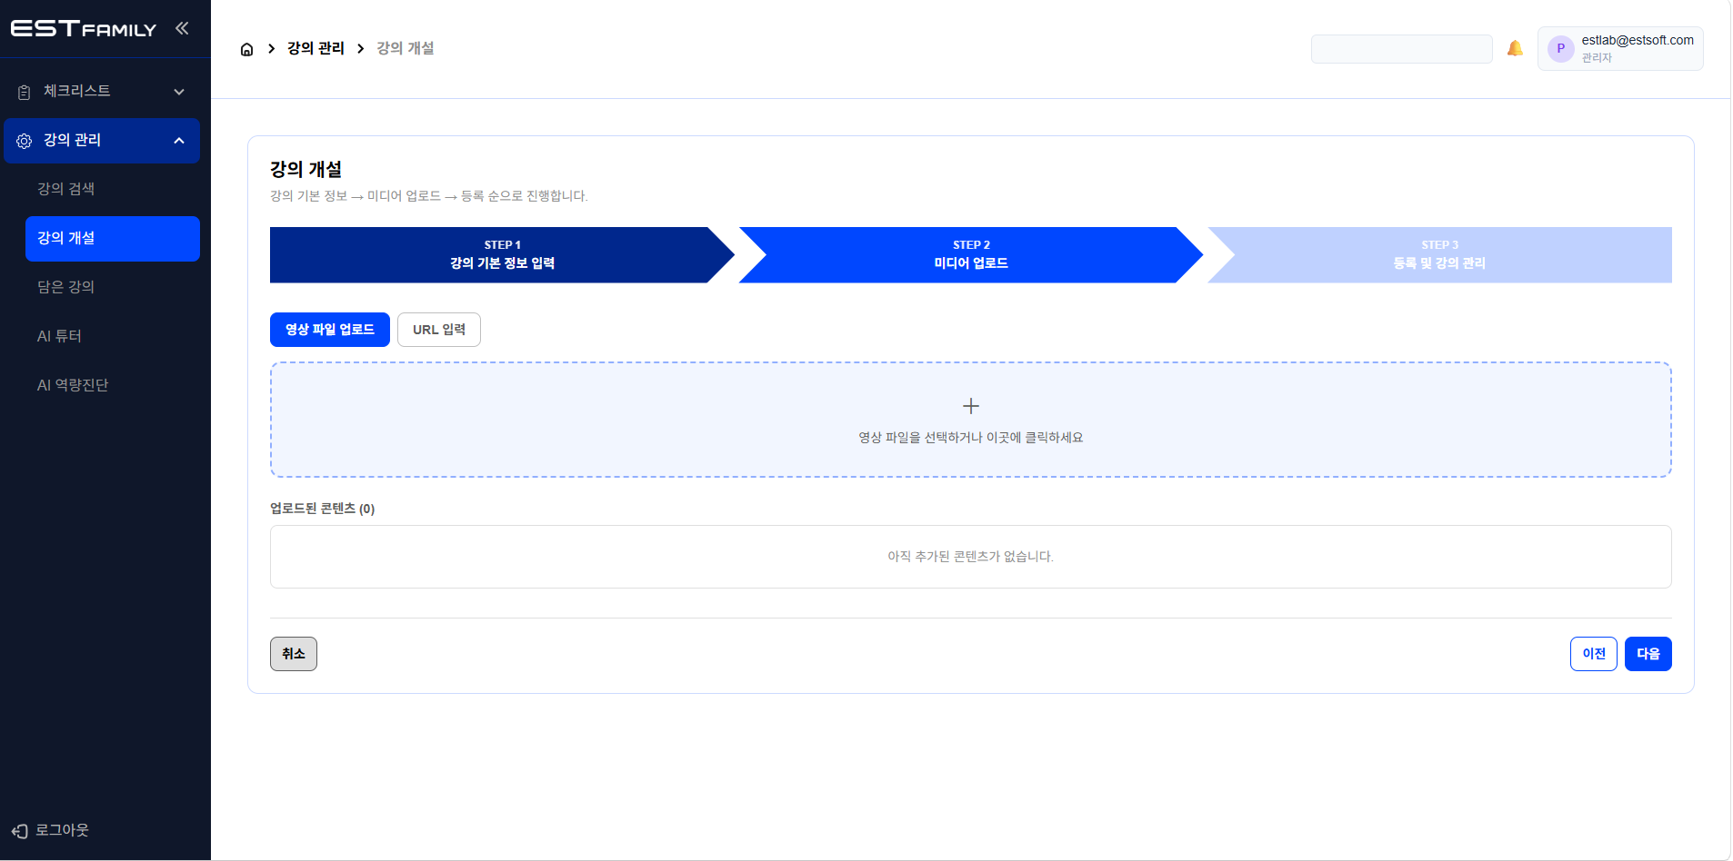
AI NATIVE 학습 플랫폼 · AI 튜터 도입 기획
03
AI Tutor 도입 기획 — 대안 비교 & 핵심 기능
섹션 3 / 7
대안 2. LMS 시스템 강의 개설 기능(강사, 관리자)
(관리자 · 강사) — 강의 등록의 3단계 흐름
1. 기본 정보 입력
2. 강좌 업로드
3. 강좌 추가
강좌명·설명·카테고리 등 메타 입력
영상 파일 / 자료 업로드
목록에 신규 강좌 반영
관리자 — 강의 개설 화면
강사 — 강의 추가 결과
메타 입력 & 업로드 인터페이스
목록 반영 및 완료 상태
AI Tutor 도입 기획 · Confidential · 상급자 보고용
03 / 07

Slide 4
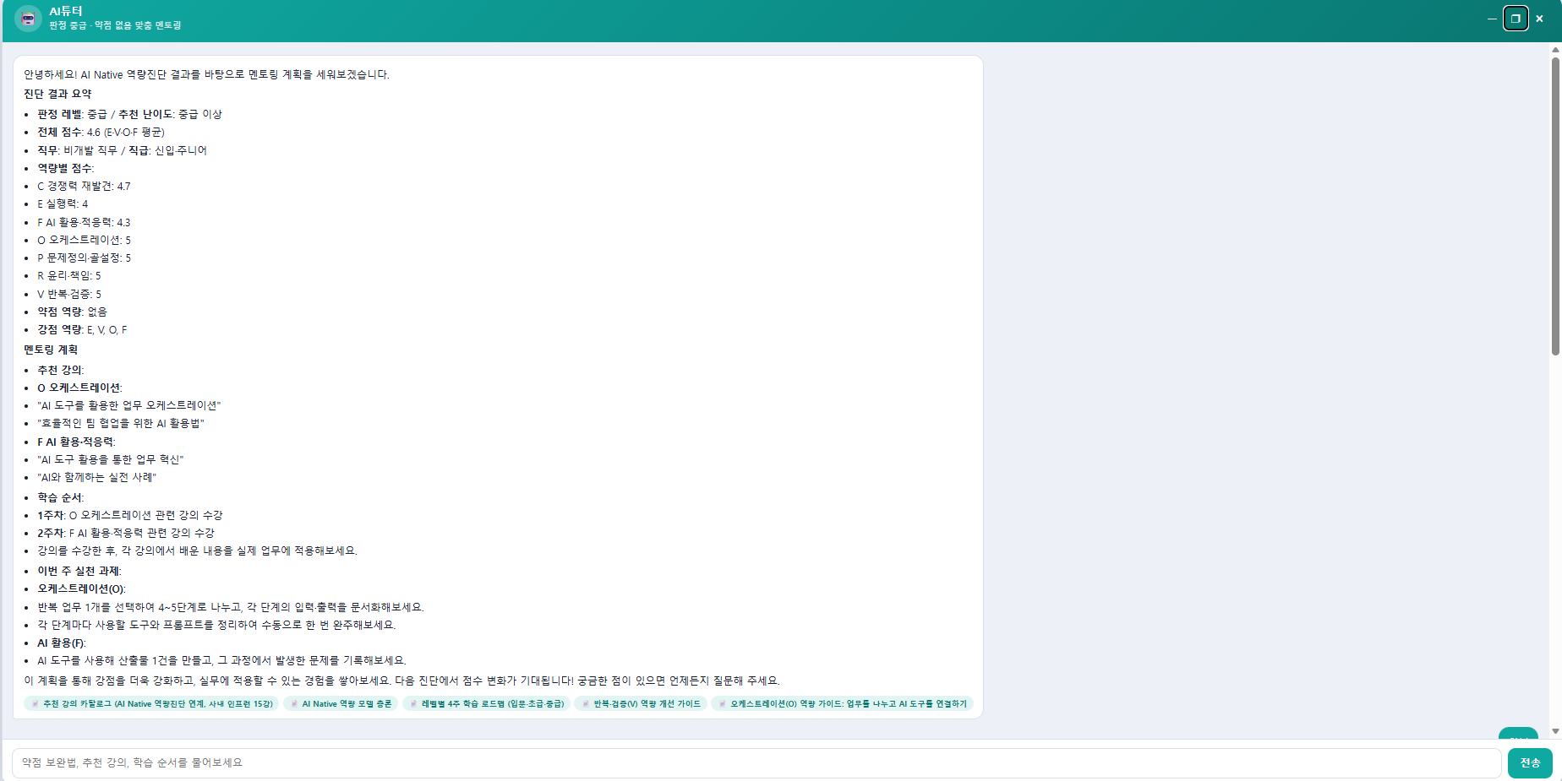
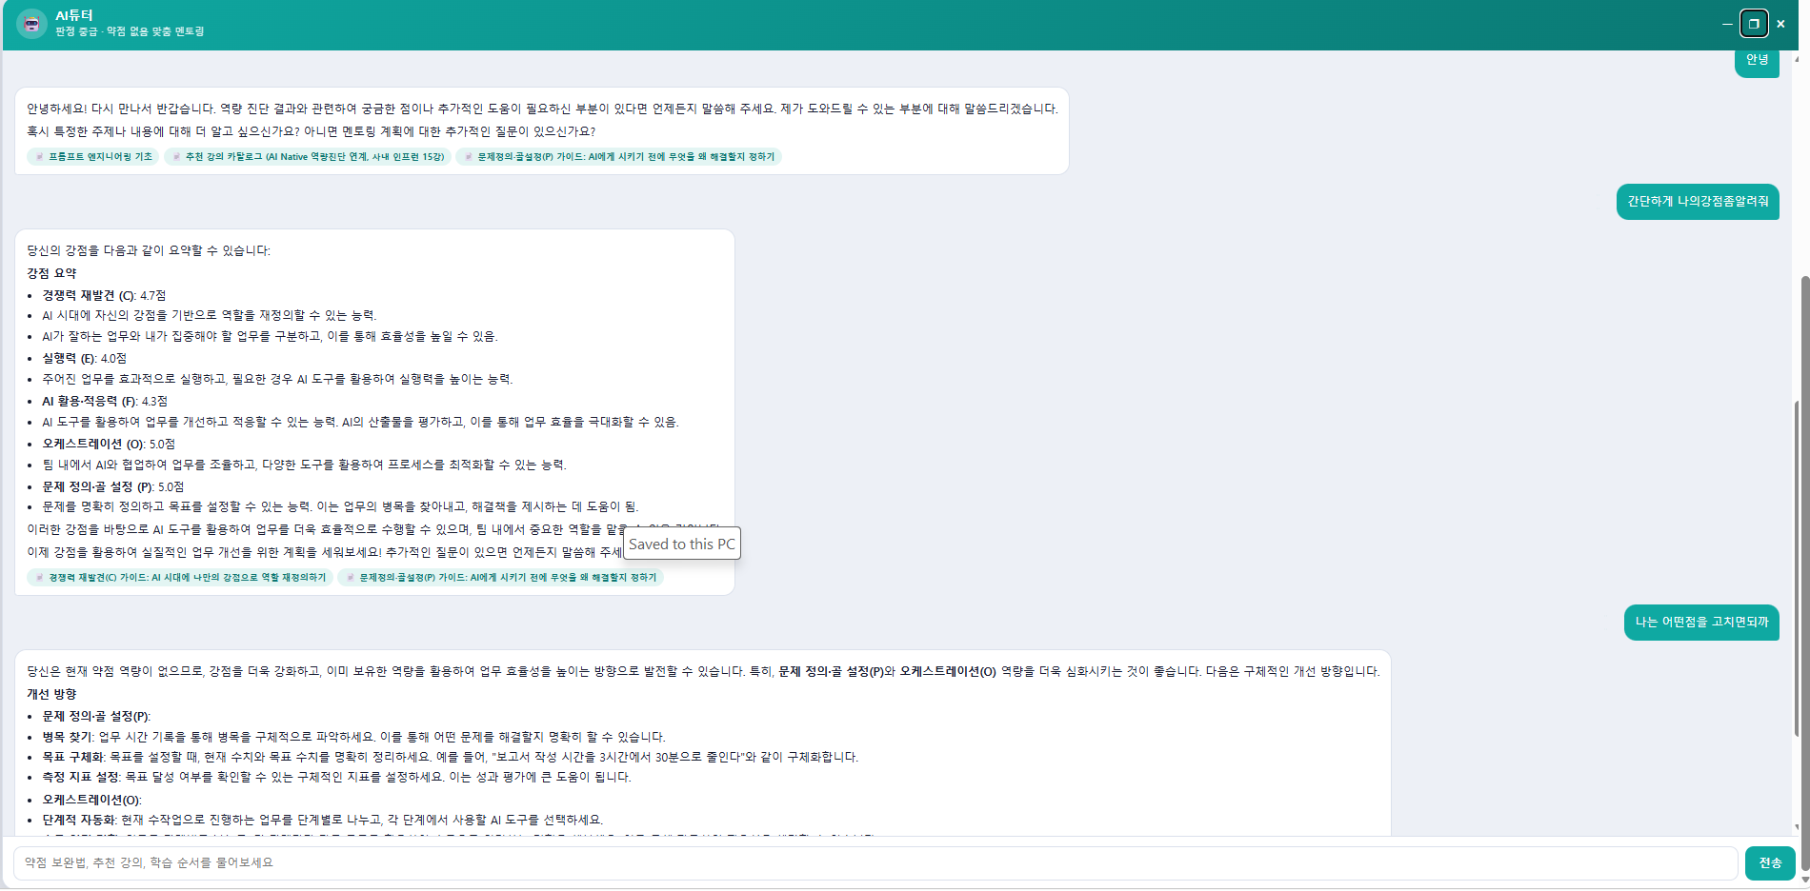
AI NATIVE 학습 플랫폼 · AI 튜터 도입 기획
04
AI Tutor 도입 기획 — 대안 비교 & 핵심 기능
섹션 4/ 7
대안 1. 역량진단 페이지 + QA RAG 챗봇
진단 결과를 즉시 활용하는 문서·FAQ 기반 챗봇 시나리오
역량진단 페이지
QA RAG 챗봇
진단 결과 활용
QA RAG 챗봇
역량 점수 → 챗봇 컨텍스트로 전달
문서·FAQ 기반 답변 인터페이스
AI Tutor 도입 기획 · Confidential · 상급자 보고용
02 / 07

Slide 5
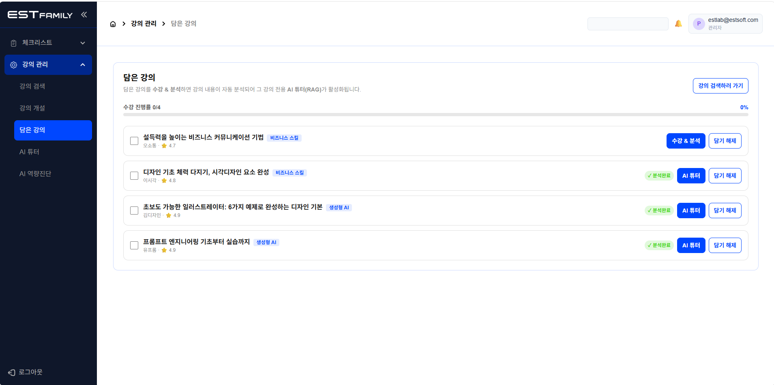
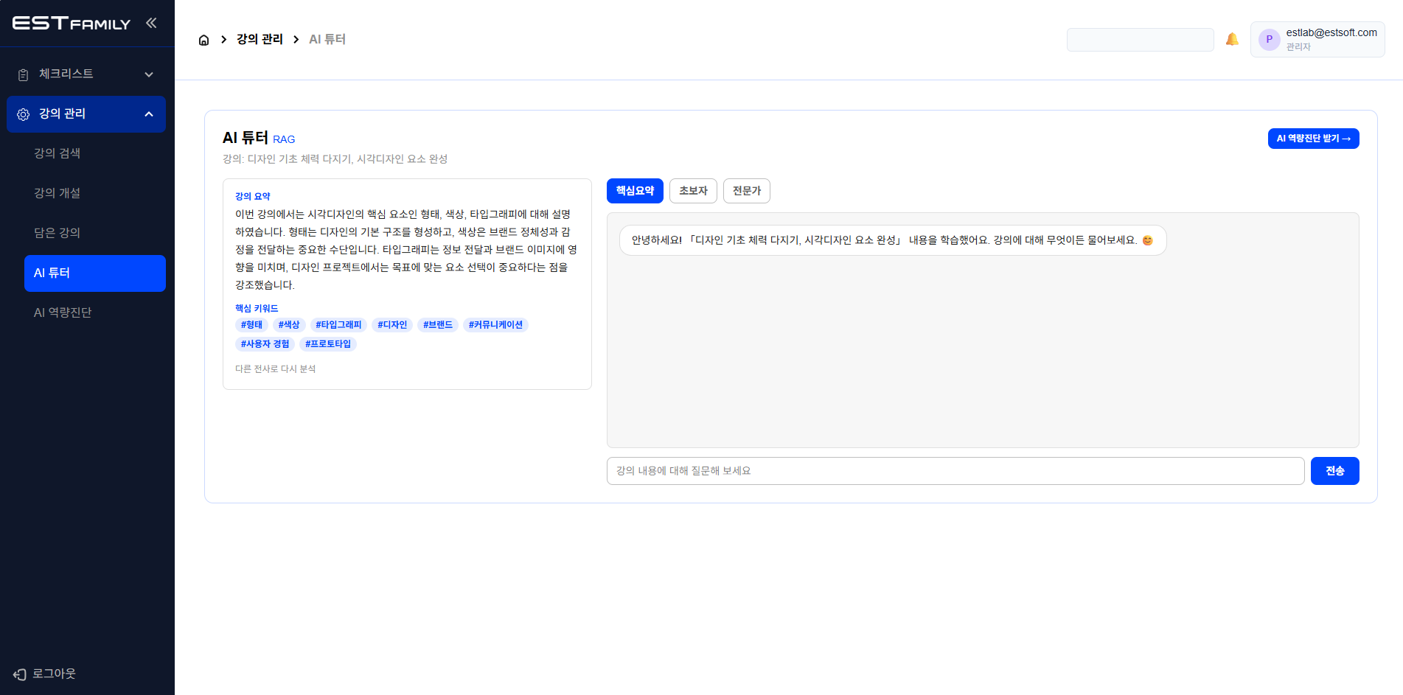
AI NATIVE 학습 플랫폼 · AI 튜터 도입 기획
04
AI Tutor 도입 기획 — 대안 비교 & 핵심 기능
섹션 5 / 7
대안 2. LMS 시스템 — 수강 & AI 튜터 챗봇
담은 강의 → AI 튜터 챗봇으로 심화 학습
담은 강의
AI 튜터 챗봇
수강 & 분석
담은 강의 화면
AI 튜터 챗봇 화면
수강 강의 목록 & 진도
수강 중 질의응답 인터페이스
AI Tutor 도입 기획 · Confidential · 상급자 보고용
05 / 07

Slide 6
AI NATIVE 학습 플랫폼 · AI 튜터 도입 기획
05
AI Tutor 도입 기획 — 대안 비교 & 핵심 기능
섹션 6 / 7
AI 튜터 핵심 기능
두 대안이 공유하는 AI 튜터 챗봇의 6가지 핵심 기능 (개인화 학습 파트너)
1
실시간 지능형 질의응답
2
맥락 기반 프롬프트 엔진
3
개인화 학습 가이드
강의·학습 관련 궁금증을 즉시 해결하고, 학습자 수준에 맞춘 단계별 설명을 제공.
STT/VTT 요약 데이터를 프롬프트에 주입해 강의 핵심 맥락을 유지한 고정밀 답변 생성.
역량 진단 결과(E·V·P·O·C·F)를 바탕으로 취약점 보완을 위한 맞춤형 질문과 학습 경로를 유도.
4
학습 독려 알리미
5
학습 큐레이션
6
계층적 요약 제공
학습자의 활발한 수강을 독려하기 위해 문자, 이메일 등 다양한 채널을 통해 수강을 독려하고, 매달 이벤트를 운영.
학습 패턴을 분석해 최적의 학습 시간대와 다음 수강 코스를 제안.
강의 전체 흐름을 파악한 계층적 요약으로 빠른 복습과 핵심 정리를 지원. 수강 직후 ‘한 장 요약’ 제공.
구현 순서 : 대안 1은 진단 데이터 기반 기능(질의응답·학습 가이드·큐레이션)부터, 대안 2는 요약 데이터 기반 기능(맥락 답변·퀴즈·요약)까지 확장합니다.
AI Tutor 도입 기획 · Confidential
06 / 07

Slide 7
AI NATIVE 학습 플랫폼 · AI 튜터 도입 기획
06
AI Tutor 도입 기획 — 대안 비교 & 핵심 기능
섹션 7 / 7
대안 상세 비교 — 대안 1 ↔ 대안 2 ↔ 하이브리드
비교표 : 대안별 데이터·난이도·비용·개인화 지표
항목 | 대안 1 (역량 진단 + 챗봇) | 대안 2 (수강 데이터) | 하이브리드 | 비고
핵심 데이터 | 진단 결과 | STT/VTT 요약 | 진단+요약 | 개인화 재료
구현 난이도 | 낮음 | 높음 | 단계적 | 파이프라인 유무
구축 기간 | 2~3주 | 6~8주 | 1→2단계 | 프로토타입 기준
답변 범위 | 학습 가이드 | 강의 내용까지 | 전체 | 커버리지
개인화 수준 | 중 | 상 | 최상 | 진단·수강 결합
인프라 비용 | 낮음 | 중~높음 | 중 | STT·벡터DB 포함
확장성 | 제한적 | 높음 | 높음 | 콘텐츠 증가 대응
해석 : 대안 1은 속도·비용에 강점, 대안 2는 정확도·확장성에 강점 — 하이브리드가 두 강점을 순차 확보합니다.
권장 우선순위는 대안 1 → 대안 2 순입니다.
설명: 위 표는 두 대안과 하이브리드 로드맵을 데이터·난이도·비용·개인화 관점에서 비교한 것입니다.
AI Tutor 도입 기획 · Confidential ·
07 / 07

